Slide 1
Смотайте данную нитку из букв и вы узнаете тему задания.
*
Е
К
Ы
А
К
А
н
Н
л
Д
Ы
Р
А
М
Н
А

Slide 2
Накладные карманы

Slide 3
ВИДЫ КАРМАНОВ ПО ФОРМЕ НИЖНЕГО СРЕЗА:
1 ПРЯМОУГОЛЬНЫЙ
2 ЗАКРУГЛЁННЫЙ
3 ФИГУРНЫЙ

Slide 4
Третий лишний

Slide 5
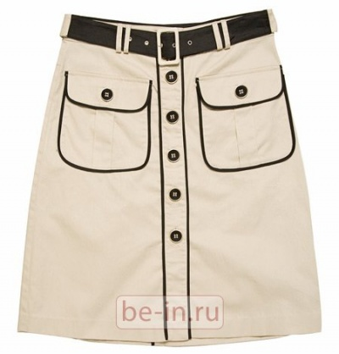
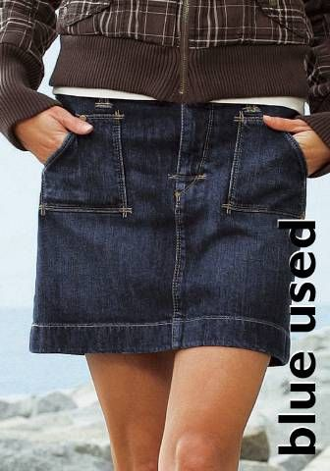
1 2 3

Slide 6
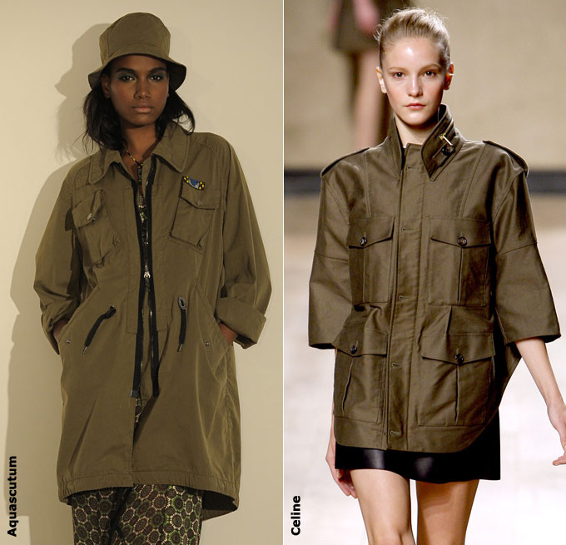
1 2 3

Slide 7
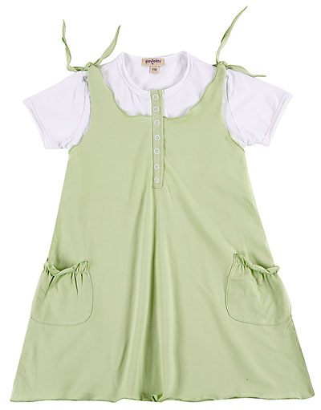
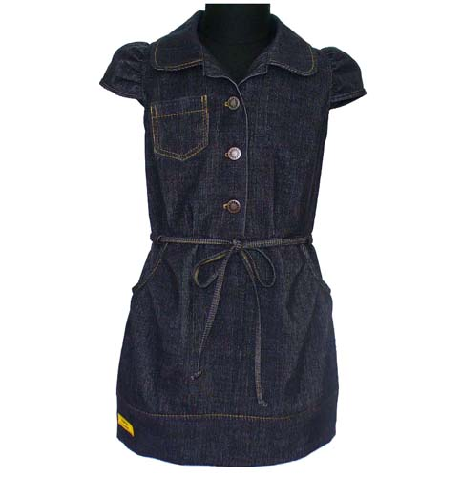
1 2 3

Slide 8
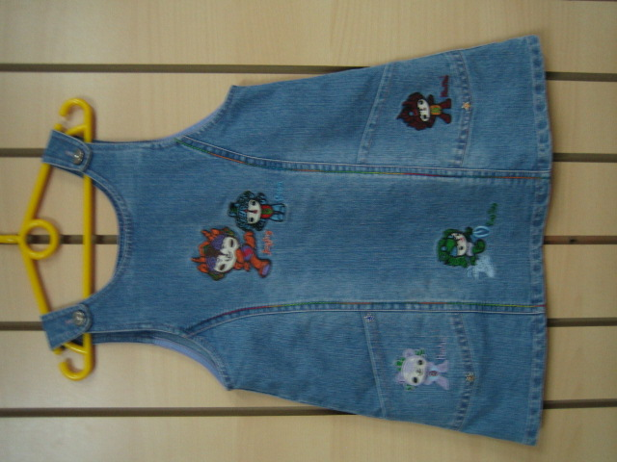
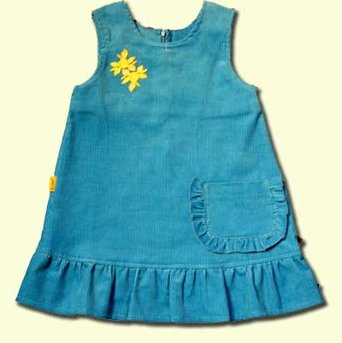
1 2 3

Slide 9
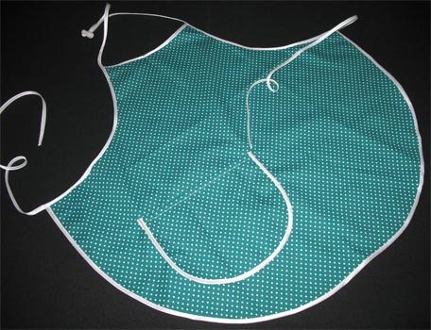
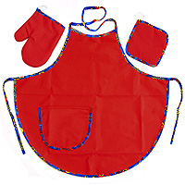

Slide 10
ВИДЫ КАРМАНОВ ПО ФОРМЕ НИЖНЕГО СРЕЗА:
1 ПРЯМОУГОЛЬНЫЙ
2 ЗАКРУГЛЁННЫЙ
3 ФИГУРНЫЙ

Slide 11
А
Н
Б
Л
Ш
О

Slide 12
Ш
Ш
А
Б
Л
О
Н
Н

Slide 13
ШАБЛОН-
ЭТО ОБРАЗЕЦ, ПО
КОТОРОМУ РАСКРАИВАЮТ ДЕТАЛИ ИЗДЕЛИЙ.

Slide 14
Составьте предложение со словом шаблон.
НАПРИМЕР:
4 5 2 1 6
С помощью, можно, карман, шаблона,
3
выкроить.

Slide 15
1 2 3 4 5
Карман можно выкроить с помощью
6
шаблона.

Slide 16
Установите соответствие
Фигурный карман закруглённый шаблон
Прямоугольный карман фигурный шаблон
Закруглённый карман прямоугольный шаблон

Slide 17
Фигурный карман закруглённый шаблон
Прямоугольный карман фигурный шаблон
Закруглённый карман прямоугольный шаблон

Slide 18
ШАБЛОН , НУЖЕН, КАРМАНА, ПРЯМОУГОЛЬНОЙ , ФОРМЫ, ДЛЯ , ПРЯМОУГОЛЬНОГО.

Slide 19
ШАБЛОН ПРЯМОУГОЛЬНОЙ ФОРМЫ НУЖЕН ДЛЯ ПРЯМОУГОЛЬНОГО КАРМАНА .

Slide 20
ФИГУРНЫЙ , КАРМАНА, ПОНАДОБИТСЯ, ШАБЛОН , ФИГУРНОГО, ДЛЯ.

Slide 21
ФИГУРНЫЙ ШАБЛОН ПОНАДОБИТСЯ ДЛЯ ФИГУРНОГО КАРМАНА .

Slide 22
ШАБЛОН , ФОРМЫ , ДЛЯ, ЗАКРУГЛЁННОЙ, ЗАКРУГЛЁННОГО , НЕОБХОДИМ, КАРМАНА.

Slide 23
Для закруглённого кармана необходим шаблон закруглённой формы.

Slide 24
Составление фигур из спичек.
1.Составить квадрат из 8 спичек.
2.Составить из тех же спичек
пятиугольник.
.

Slide 25
Наш шаблон будет в форме пятиугольника

Slide 27
Тема урока:
Изготовление шаблона фигурного кармана.

Slide 28
УСТРОЙСТВО ИЗМЕРИТЕЛЬНОЙ ЛИНЕЙКИ
РАБОЧАЯ КРОМКА
ТОРЕЦ ЛИНЕЙКИ НАЧАЛО ОТСЧЁТА ШТРИХИ ДЕЛЕНИЕ
НЕРАБОЧАЯ КРОМКА
ИЗМЕРИТЕЛЬНАЯ ЛИНЕЙКА

Slide 29
ИЗМЕРИТЬ ДЛИНУ ОТРЕЗКОВ
1 2 3 4 5 6

Slide 30
самопроверка
1 2 3 4 5 6
12СМ 16,5СМ 2СМ 14СМ 5СМ 3СМ

Slide 31
Построение чертежа ШАБЛОНА
ФИГУРНОГО КАРМАНА.
в 16 в1
17
ОТРЕЗАТЬ
Н2
н
ОТРЕЗАТЬ
2 4 Н3
С н1
КАРТОН
Шаблон

Slide 32
Построение чертежа шаблона фигурного кармана.
Поставить в левом верхнем углу т.В. Отложить вправо 16 см, поставить т.В1 (это будет верхний срез кармана, поэтому точки В и В1).
От т.В вниз отложить 17 см, поставить точку Н, достроить прямоугольник ВВ1НН1. (?) Сколько см составляет сторона прямоугольника В1Н1 и ВВ1.
Разделить отрезок НН1 пополам, поставить точку С (середина).
От т. Н вверх отложить 3 см., поставить т. Н2. Отложить от т.Н1 вверх 3 см. поставить т. Н3. Соединить по прямой т.С с т.Н2 и Н3. построение шаблона кармана фигурной формы закончено. Отрезки Н2С и Н3С составляют нижний срез кармана.(?) Как вы думаете почему мы обозначили нижний срез именно такими буквами - Н и С.(Н- нижний, С- середина). Построение закончено.(Упражнение на аналогию: В –верхний, С-середина, Н -нижний)
Переходим к вырезанию шаблона.
Скажите какой инструмент нам понадобится для вырезания. Повторим ПБР. С ножницами с помощью теста. Будьте внимательны, обязательно прочтите задание к тесту, чтобы не ошибиться с ответом.( Упражнение на внимательность)

Slide 33
1.На картоне в правом верхнем углу поставить т.В. 2. Отложить от т.В 16 см поставить т.В1. Точки В и В1 составляют верхний срез кармана.
В В1
Н

Slide 34
3. ПОСТРОИТЬ ПРЯМОУГОЛЬНИК В В1НН1
В В1
Н Н1

Slide 35
4. РАЗДЕЛИТЬ ОТРЕЗОК НН1 ПОПОЛАМ, ПОСТАВИТЬ ТОЧКУ С (середина).
В В1
Н С Н1

Slide 36
5.ОТЛОЖИТЬ ОТ Т.Н 3см, поставить Т.Н2. 6.ОТЛОЖИТЬ ОТ Т.Н1 3 см, поставить Т.Н3. 7.СОЕДИНИТЬ Т.С с Т.Н2 и Т.Н3.
В В1 8.Построение закончено.
Н2 Н3
Н С Н1

Slide 37
ПРОВЕРКА ТЕСТА ПО ПБР С НОЖНИЦАМИ.
ВЫБЕРИ ПРАВИЛА БЕЗОПАСНОЙ РАБОТЫ С НОЖНИЦАМИ.
*1. Не оставляй ножницы открытыми.
* 2. Не играй с ножницами, не подноси ножницы к лицу.
3. Не втыкай иглу в одежду.
*4. Ножницы клади кольцами к себе.
*5. Используй ножницы по назначению.
КАК НЕОБХОДИМО ПЕРЕДАВАТЬ НОЖНИЦЫ?
1 В открытом виде.
*2 Кольцами вперёд.
3 Лезвием вперёд.

Slide 38
ДОМАШНЕЕ ЗАДАНИЕ
СКОЛЬКО КАРМАНОВ МОЖНО ВЫКРОИТЬ ИЗ КУСКА ТКАНИ ШИРИНОЙ 90 СМ., ДЛИНОЙ 20 СМ , ЕСЛИ ФОРМА КАРМАНА ПРЯМОУГОЛЬНАЯ , А РАЗМЕР –ШИРИНА 17 СМ., ДЛИНА 18 СМ.

Slide 39
РАСКЛАДКА НА ТКАНИ
ПРАВИЛЬНО НЕПРАВИЛЬНО
ТКАНЬ
ШАБЛОН
ШАБЛОН
ТКАНЬ
ШАБЛОН
ШАБЛОН

